Slide 1
2021.07.13
工作日報
記錄人：葉柏漢
記錄日期：2021.07.13
工作時間：
08:30~13:00 16:30~18:00

Slide 2
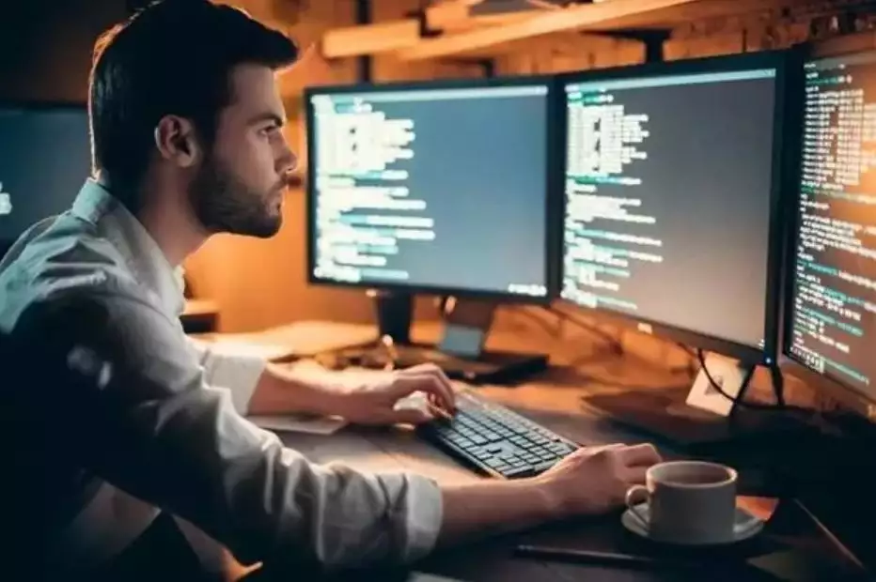
本日工作事項
Day work
整理出系統的問題
與總監討論系統
將總監給的資料放入資料庫
稍微設計光環境控制的介面

Slide 3
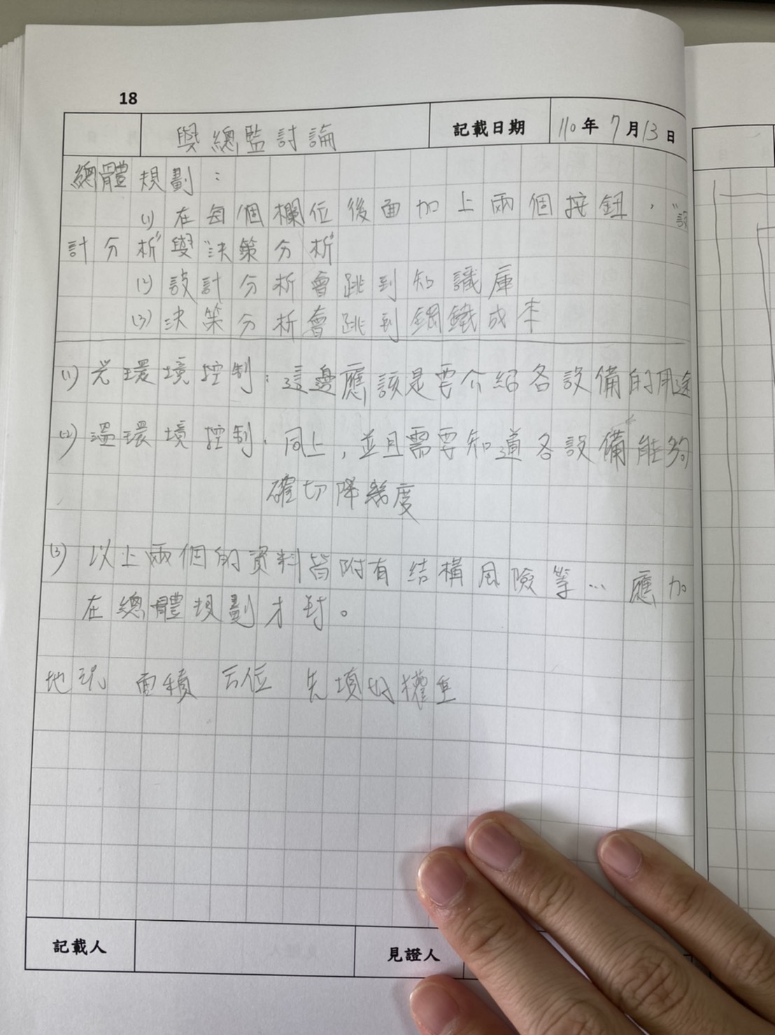
與總監討論
Project designing

Slide 4
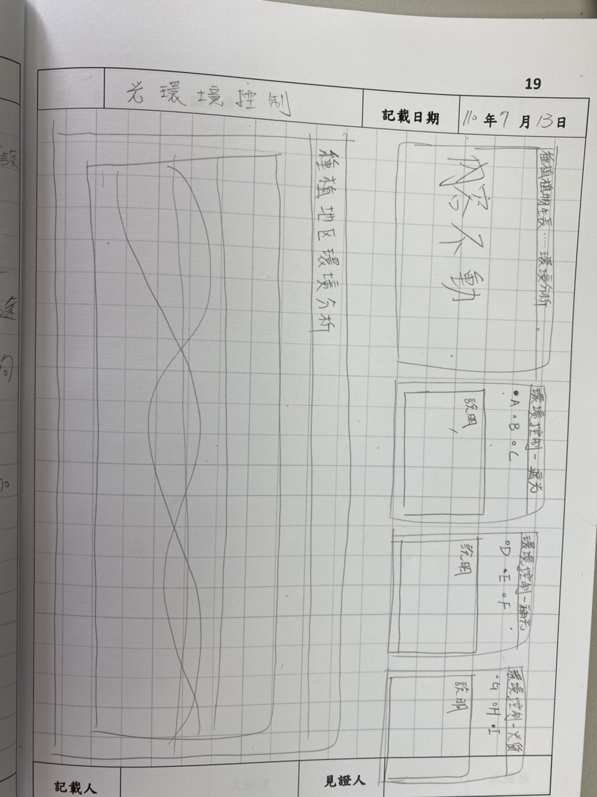
光環境控制-介面
Project designing

Slide 5
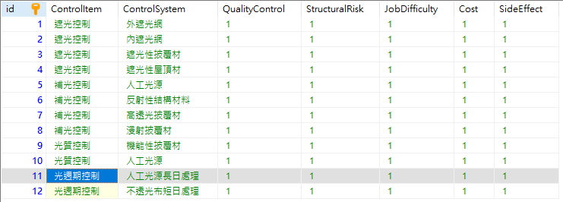
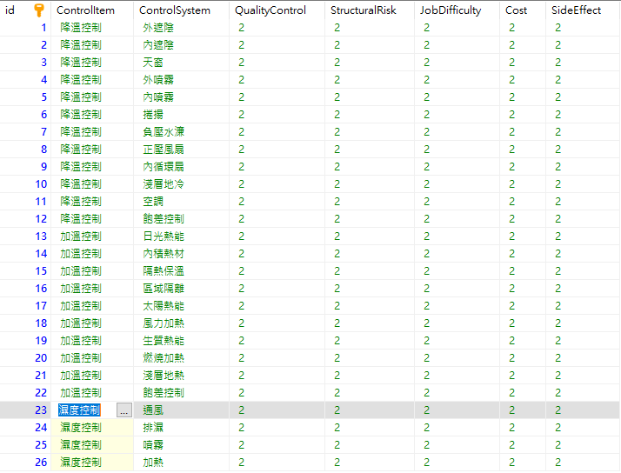
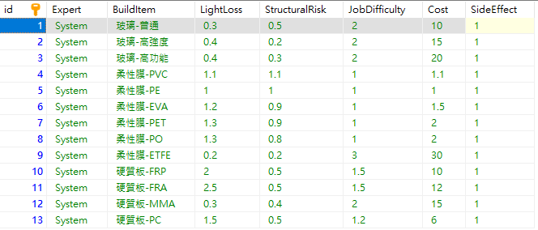
資料庫
Project SQL
溫濕度控制
光控制
披覆材料

Slide 6
明日預期規劃
Project planning
依照總監所要求的規劃將他做完並且持續討論

Slide 7
謝謝觀看

